Slide 1
منظومة بثّ قُطريّة

Slide 2
"معضلات مِن الحياة ودَعْم الأصدقاء"
مهارات حياتيّة للصفّ العاشر
المستشارة التربويّة: سريدة منصور
مرشدة في الخدمات النفسيّة الاستشاريّة

Slide 3
لحظة، قبل أنْ نبدأ..
إليكم درس المهارات الحياتيّة عن بُعد، ولكنكم ستشعرون مِن خلاله بالقرب!
مجرى حياة جديد- كيف تتدبّرون أموركم؟
نحن جميعًا نملك مهارات حياتيّة: إنّها القدرات والطاقات الكامنة فينا
هيّا بنا، سننطلق الآن!!!
Notes:
التّلميذات والتّلاميذ الأعزّاء،
اسمي ____________، وأنا مستشارة تربويّة اختصاصيّة من الخدمة النّفسيّة التّربويّة في وزارة التّربية والتّعليم.
أنا مسرورة بأنّكم انضممتم إليّ لدرس في المهارات الحياتيّة.
الواقع الحياتيّ الجديد الّذي نعيشه كلّنا هو فرصة من أجلكم للإثبات لأنفسكم أنّه عندكم قوًى، مهارات وآليّات لمواجهة أوضاع حياتيّة متحدّية وصعبة.
المكوث في البيت، بعيدًا عن المدرسة، عن الأصدقاء والحياة المعتادة ليس سهلًا.
هذا المكوث يتطلّب منكم مسؤوليّة، إدارة شخصيّة، تفاؤلًا وأملًا.
في هذه الفترة الّتي يتعلّم فيها كلّ واحد منكم من منزله، من المهمّ أن تتذكّروا أنّكم جزء من مجموعة وأنّكم لستم لوحدكم.
عائلتكم معكم، وكذلك الأصدقاء والمعلّمون حاضرون من أجلكم من قريب، حتّى ولو كانوا موجودين بعيدًا.
خلال سنواتكم في المدرسة عانيتم أكيدًا من أوضاع ضغط، وربّما أيضًا بأزمات.
في كلّ وضع، وفي كلّ مرحلة، طوّرتم مهاراتكم الحياتيّة، ورأيتم كيف أنّنا كمجتمع وكأفراد بيدينا آليّات للتّأقلم، للتّغلّب وللمضيّ قُدمًا أقوياء.
للمجتمع الإسرائليّ يوجد مِنعة وقوّة.
لكم، تلاميذ جهاز التّربية، يوجد مِنعة وقوّة.
آمنوا بقدراتكم وبقواكم- نحن نثق بكم.
درس" المهارات الحياتيّة" يتناول اليوم: ___________________________________________
أنا أتمنّى لكم تعلّمًا ممتعًا وهادفًا.

Slide 4
ماذا سنتعلّم اليوم؟
سنقرأ قصّة وسنحاول أن نحلّل ردود الأفعال التي تتضمّنها.
سنحدّد نمطنا الشخصيّ لطلب المساعدة مِن خلال استبانة شخصيّة.
سنتدرّب على تقديم المساعدة للآخرين.
سنتوصّل إلى استنتاجات حَوْل أنفسنا بشكل عامّ وخلال هذه الفترة بشكل خاصّ.
سنقوم بالكتابة لأنفسنا.
سنصنع ملصقًا للواتس آب.

Slide 5
قصّة فادية وجميلة
كانت جميلة حائرة عندما عادت من المدرسة، لم تدر ما عليها أنْ تفعل!. لقد أخبرتها فادية أنها تخطّط للقاء شاب كان يراسلها بواسطة وسائل التواصل الاجتماعيّ، وأخبرتها أنها ستلتقي به في اليوم التالي في البلدة المجاورة. لقد حاولت جميلة إقناعها بالعدول عن رأيها، ولكنّ فادية كانت مصرّة، وطلبت منها أن لا تخبر أحدًا.
عندما ذهبت جميلة إلى المدرسة في اليوم التالي، لم تجد فادية، فتوتّرت. لاحظ الزملاء حالتها، وسألوها عن السبب. حاولت جميلة أن تتهرّب من الإجابة، ولكنهم استمرّوا في الضغط عليها إلى أن أخبرتهم عمّا حصل.
كانت هذه هي أفكار الزملاء:

Slide 6
قصّة فادية وجميلة
وما شأنك أنت في ما تفعله فادية؟ أنت تحشرين أنفك في كُلّ شيء!
عليك أن تطلبي المساعدة مِن شخص بالغ كالمعلّمة أو المستشارة مثلًا
يا لك مِن صديقة، كيف تفشين سرّ صديقتك؟
لا بدّ أن هذا موقف صعب عليك، أنا أفهمك، لقد حصل لي أمْر مشابه
أنت المذنبة، كان عليك أن توقفيها وتمنعيها من الذهاب

Slide 7
نتوقّف كي نفكّر ونتأمّل
فكّروا في المواقف الّتي ظهرت مِن خلال أفكار الزملاء:
ما رأيكم في المعضلة الّتي تواجهها جميلة – هل عليها أن تطلب المساعدة مِن أجل فادية؟
ما الصواب الذي يجب أن تفعله فادية؟ ما الصواب الذي يجب أن تفعله جميلة؟
مع أيّ ردّ فِعل مِن ردود أفعال الزملاء تتماهون؟ لماذا؟
هل كنتم تضيفون ردّ فِعل إضافيّ؟ ما هو؟ لماذا؟
ما رأيكم في ما فعلت جميلة مِن إفشاء سر فادية؟ اشرحوا.
هل صادفتم حالة مماثلة في حياتكم الشخصيّة؟ ما كانت المعضلة؟ ماذا اخترتم أن تفعلوا؟ اكتبوا إجاباتكم في الدفتر.

Slide 8
هل توافقون؟
تأمّلوا المعطيات الّتي سنستعرضها في الحال بخصوص طلب المساعدة لدى المراهقين..
ما المعطيات الّتي توافقون عليها؟
ماذا تفعلون عادة:
تطلبون المساعدة مِن صديق؟
تطلبون المساعدة مِن شخص بالغ؟
تتدبّرون أموركم بأنفسكم؟
هل تشعرون بأنّ أصدقاءكم يتوجّهون إليكم لطلب المساعدة؟
في أيّ مواضيع؟
ماذا تفعلون كي تساعدوهم؟

Slide 9
معطيات تثير الاهتمام
هذه المعطيات هي حَوْل التوجّه لطلب المساعدة بشكل عامّ والمساعدة بين الأصدقاء بشكل خاصّ:
يُعَدّ التوجّه لطَلَب المساعدة أحد عوامل الحصانة النفسيّة (יבלון, 2010).
هناك فجوة بين الحالات الّتي يشعر خلالها التلاميذ بالحاجة إلى المساعدة واستعدادهم أن يطلبوا المساعدة بشكل فِعْليّ. قسم كبير مِن الشباب الذين يواجهون حالات ضَغْط يختارون الامتناع عن طَلَب المساعدة على الرغم مِن المعاناة الّتي تنطوي عليها هذه الحالات (גילת, 2011).
إذا احتاج التلاميذ إلى المساعدة فلن يتوجّهوا لطلبها مِن الجِهات الرسميّة في %70 مِن الحالات (יבלון, 2015).
74% مِن أبناء الشبيبة العرب صرّحوا بأن مِن السهل عليهم الحديث مع الصديق\ـة القريب\ـة حَوْلَ أمورٍ تقلقهم جدًّا (הראל פיש, 2014)، وعندما يواجهون ضائقة ما ويحتاجون إلى المشورة والمساعدة فَهُم يتوجّهون إلى الصديق\ـة القريب\ـة أوّلاً (Sherer, 2007).

Slide 10
معطيات تثير الاهتمام
إليكم الأسئلة مِن جديد:
ما المعطيات الّتي توافقون عليها؟
ماذا تفعلون عادة:
تطلبون المساعدة مِن صديق؟
تطلبون المساعدة مِن شخص بالغ؟
تتدبّرون أموركم بأنفسكم؟
هل تشعرون بأنّ أصدقاءكم يتوجّهون إليكم لطلب المساعدة؟
في أيّ مواضيع؟
ماذا تفعلون كي تساعدوهم؟
اكتبوا إجاباتكم في الدفتر.

Slide 11

معاينة ذاتيّة- نتأمّل في المرآة
?
تأمّلوا الأسئلة الآتية، واختاروا الإجابة الأنسب بالنسبة لكم.اكتبوا في الدفتر السؤال والإجابة الّتي اخترتموها.
2. أنا أمتنِعُ عن إشراك الآخرين لأني أشعر بالارتباك و\أو الخجل
أ) أوافق جدًا
ب) أوافق إلى حدّ ما
ت) أوافق قليلا
ث) لا أوافق
1. أنا أستطيع أن أتحدّث عن أمور استصعبها
أ) أوافق جدًا
ب) أوافق إلى حدّ ما
ت) أوافق قليلا
ث) لا أوافق
4. أكشِف أحيانًا عن مشاعر\مخاوف\أمنيات دفينة خلال محادثاتي مع الأصدقاء
أ) أوافق جدًا
ب) أوافق إلى حدّ ما
ت) أوافق قليلا
ث) لا أوافق
3. أواجه صعوبة في أن أكون منفتحًا وأن أتحدّث عن الأمور الشخصيّة
أ) أوافق جدًا
ب) أوافق إلى حدّ ما
ت) أوافق قليلا
ث) لا أوافق

Slide 12
معاينة ذاتيّة- نتأمّل في المرآة
?
تأمّلوا الأسئلة الآتية، واختاروا الإجابة الأنسب بالنسبة لكم.اكتبوا في الدفتر السؤال والإجابة الّتي اخترتموها.
6. أشعر بالارتياح عندما أطلب المساعدة مِن صديقي\صديقتي لأني واثق\ـة مِن أنه\ـا لن يـ\تخبر أحدًا عن ذلك
أ) أوفق جدًا
ب) أوافق إلى حدّ ما
ت) أوافق قليلا
ث) لا أوافق
5. من السهل عليّ أن أشرِك الأصدقاء لأن الجميع يفعل ذلك
أ) أوافق جدًا
ب) أوافق إلى حدّ ما
ت) أوافق قليلا
ث) لا أوافق
8. الحديث عن الأمور الشخصيّة بالشبكة أسهل بالنسبة لي مِن الحديث عنها وجهًا لوجه
أ) أوافق جدًا
ب) أوافق إلى حدّ ما
ت) أوافق قليلا
ث) لا أوافق
7. يلائمني أن أطلب المساعدة مِن صديقي\صديقتي لأني أشعر أنه\ـا يـ\تفهمني
أ) أوافق جدًا
ب) أوافق إلى حدّ ما
ت) أوافق قليلا
ث) لا أوافق

Slide 13
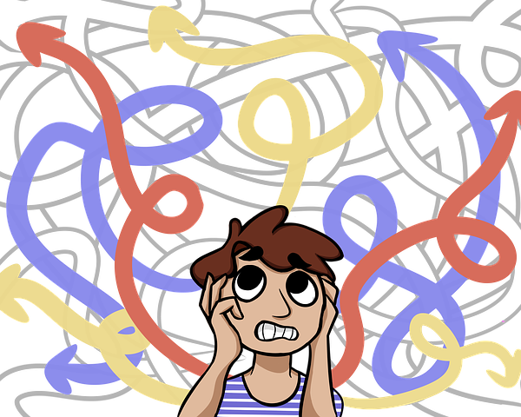
إلى ماذا توصّلنا؟
تأمّلوا إجاباتكم.
ماذا يظهر مِن خلالها:
هل تقومون بمشاركة أصدقائكم أو أشخاص مقرّبين في الصعوبات الّتي تواجهونها؟
هل تفضّلون مواجهة التحدّيات والصعوبات بمفردكم؟
هل فاجأتكم الصورة الّتي تظهر مِن خلال إجاباتكم؟ هل هي مألوفة بالنسبة لكم؟
هل أنتم راضون مِن النمط الذي تتّبعونه؟ هل تودّون أن تغيّروه؟
ماذا يمكن أن يساعدكم على تغييره؟

Slide 14

نتحدّث عمّا يجري هنا والآن
تأملوا الأيام الّتي تمرّ الآن وأنتم تمكثون في البيت:
هل نمطكم في طلب المساعدة كما هو؟ هل غيّرتموه؟
هل تشعرون بأنّ النمط الآنيّ يفيدكم؟ أم يجب تغييره؟
عندما نواجه صعوبات وتحدّيات، فمِن المهمّ أن نتوجّه لطلب المساعدة ونقدّم المساعدة.
طلب المساعدة يقوّينا ويجعلنا نرى الأمور مِن زوايا أخرى لم نفكّر فيها.
يمنحنا تقديم المساعدة للآخرين إحساسًا بالأهميّة والقدرة الذاتيّة، كما يمنحنا شعورًا جيّدًا لأنّنا نعرف أننا نفيد الآخرين ونساعدهم.

Slide 15
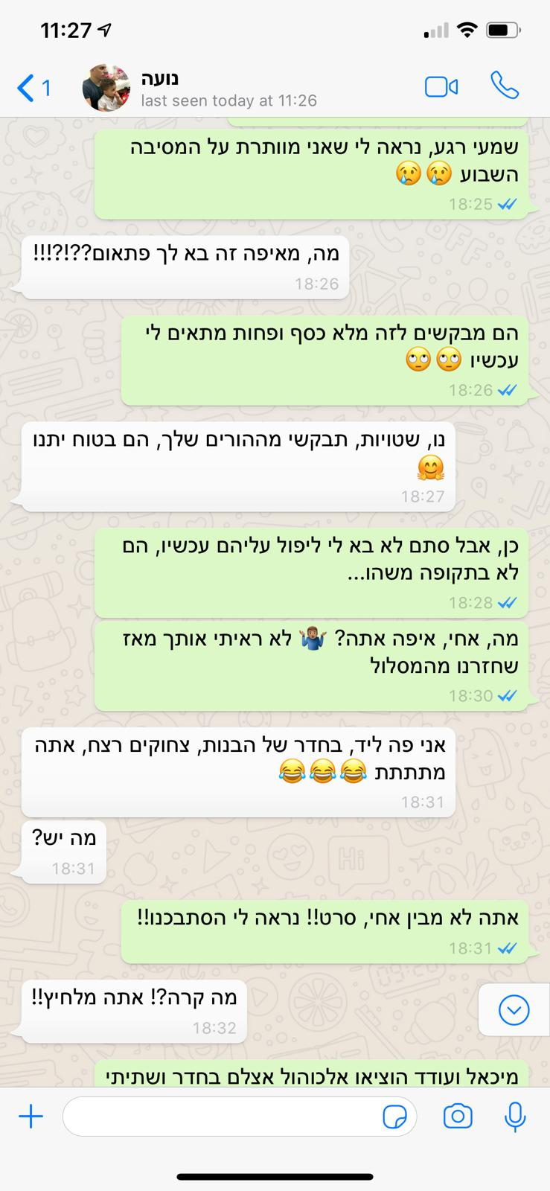
الصديق وقت الضيق (1)
اقرأوا محادثة الواتس آب، ثم اكتبوا في الدفتر:
إذا تلقّيتم هذه الرسائل مِن زميل\ـة لكم في الصفّ، فماذا ستكتبون في رسالة الواتس آب التي سترسلونها إليه؟
لو كنتم مكان الشخص الذي يطلب المساعدةـ، فهل ستطلبون المساعدة؟
إذا كانت الإجابة نعم، مِمّن ستطلبونها؟
ما الإجابة التي تودّون الحصول عليها مِن صديقكم\صديقتكم؟
افحصوا إجابتكم عن السؤال الأوّل، هل هي داعمة ومعزّزة؟
إذا كانت إجابتكم "لا"، اكتبوا بَدَلا منها إجابة داعمة.
ما الشعور الذي يراودكم عندما تتأمّلون الإجابة الّتي كتبتموها؟
نعيمة
هل تسمعين، أنا متوتّرة جدًا مِن موضوع الكورونا، وخائفة جدًا!
ماذا دهاك ماذا حصل؟؟!!
كلّ يوم يصدرون تعليمات جديدة، وأمي فقدت صوابها، وتغسل يديها باستمرار
وما شأنك في هذا؟؟
إنها تفقدنا صوابنا جميعًا، فهي تستمع لنشرات الأخبار طوال النهار، وتتحدّث عن هذا الموضوع فقط. هي متوتّرة وهذا يوتّرني!!

Slide 16
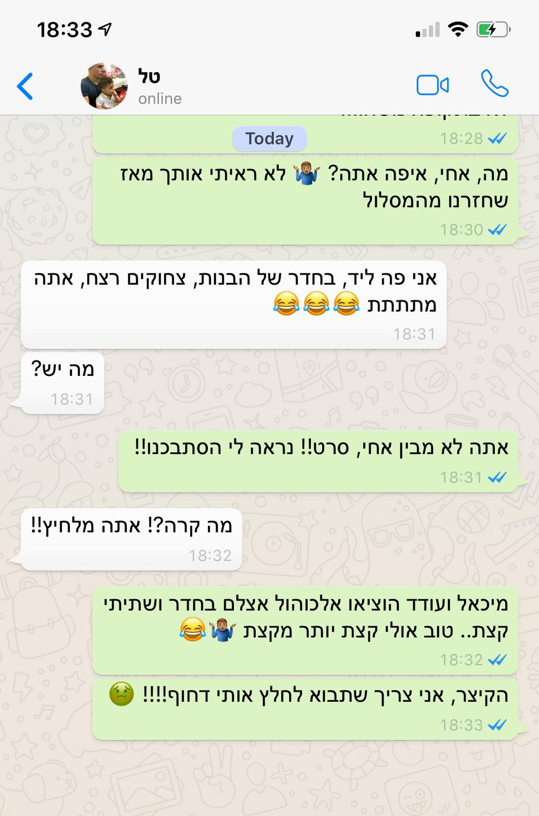
الصديق وقت الضيق (2)
رامي
اقرأوا محادثة الواتس آب، ثم اكتبوا في الدفتر:
إذا تلقّيتم هذه الرسائل مِن زميل\ـة لكم في الصفّ، فماذا ستكتبون في رسالة الواتس آب التي سترسلونها إليه؟
لو كنتم مكان الشخص الذي يطلب المساعدةـ، فهل ستطلبون المساعدة؟
إذا كانت الإجابة نعم، مِمّن ستطلبونها؟
ما الإجابة التي تودّون الحصول عليها مِن صديقكم\صديقتكم؟
افحصوا إجابتكم عن السؤال الأوّل، هل هي داعمة ومعزّزة؟
إذا كانت إجابتكم "لا"، اكتبوا بَدَلا منها إجابة داعمة.
ما الشعور الذي يراودكم عندما تتأمّلون الإجابة الّتي كتبتموها؟
مرحبًا كيف الحال؟ ما أوضاعك مع الكورونا؟ يا له مِن توتّررررررررر
على ما يرام! أقضي وقتي أمام لعبة "سوني". كيف حالك أنت؟ يبدو عليك أنك متوتّر!!
ماذا حصل؟
لن تفهم يا أخي، أعيش كوابيس هنا!!
ماذا حصل؟ أنت تقلقني!
أبي الآن في إجازة بدون راتب، ووالداي متوتّران، هما يتحدّثان طوال الوقت عن هذا!!

Slide 17
نلخّص وننهي اللقاء
نحن نواجه مواقف معقّدة كجزء مِن الحياة، وكُلّ منّا يختار طريقة مختلفة لمواجهة هذه المواقف .
طَلَب المساعدة مِن الآخرين هو إحدى وسائل المواجهة.
عندما نلاحظ شخصًا نعرفه أو صديقًا يواجه ضائقة، فبإمكاننا أن نَعرِض عليه المساعدة، وعندما نواجه نحن ضائقة فمِن المفضّل أن نختار شخصًا نثق به ويستطيع أن يساعدنا.
طَلَبُ المساعدة وتلقّيها وعَرْض المساعدة وتقديمها يمكن أن يتمّ في الواقع وبالشبكة.
لن نستطيع أن نفهم موقف الشخص الذي يطلب المساعدة في بعض الأحيان، ولكن مِن المهمّ أن نتعاطف مع حالته. إذا لم يكن بإمكاننا أن نساعده فمِن المفضّل أن نفكّر معًا ونبحث عن جهة تستطيع تقديم المساعدة، بل ويمكن أن نتوجّه إلى هذه الجِهة معًا.

Slide 18

نتابع في التدرّب
اختاروا شخصًا مهمًّا في حياتكم:
صديق\ـة، جدّ\ة، قريب\ـة عائلة، معلّم\ـة..
اكتبوا له رسالة سترسلونها إليه بواسطة الواتس آب أو البريد الكتروني أو كرسالة عاديّة تصفون فيها مشاعركم وأحاسيسكم خلال الفترة الحاليّة.
ندعوكم إلى إرسال هذه الرسالة إلى الشخص الذي اخترتموه.

Slide 19



نصنع ملصقات للمساعدة
استخدموا أحد التطبيقات التي يتمّ مِن خلالها صُنْع ملصقات للواتس آب.
اصنعوا ملصقين:
الملصق الأوّل: تنقلون مِن خلاله رسالة مفادها أنكم بحاجة إلى الدعم والمساعدة خلال هذه الفترة.
الملصق الثاني: تنقلون من خلاله رسالة مفادها أنكم مستعدون لتقديم المساعدة والدعم للآخرين.

Slide 20




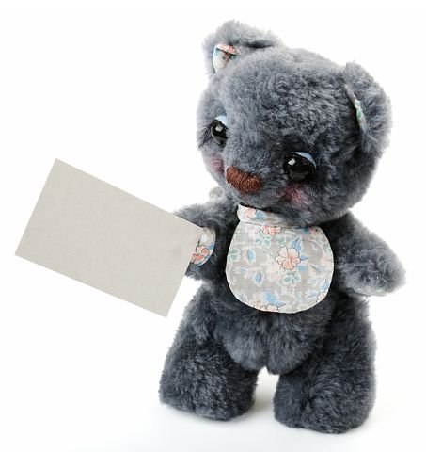

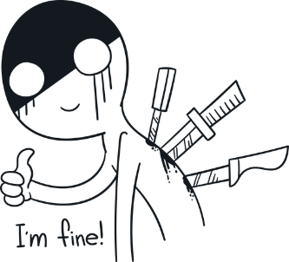
نصنع ملصقات- أمثلة
النجدة!
أخي، أنا بحاجة إلى المساعدة
تعال، أريد أن أصغي إليك!
يا إلهي!
سآتي في الحال!
أين أنت؟؟!
أنا بحاجة إليك!
انا هنا!!
إلى جانبك دائمًا!
أنا حقًا بحاجة إليك

Slide 21
كلمة قبل أنْ ننهي لقاءنا..
آمل أنْ تكونوا قد شعرتم بالقرب بالرغم من البُعد.
لا نبقى وحيدين/ لا تبقوا بمفردكم
تواصلوا مع العائلة، الأصدقاء، المعلّمين.
نُطلع الآخرين على ما نختبره مِن تجارب، ونبدي اهتمامنا بالآخرين
إلى اللقاء في درس المهارات الحياتيّة القادم!
Notes:
التّلميذات والتّلاميذ الأعزّاء، شكرًا لكم على تعلّمكم معي درس مهارات حياتيّة، في موضوع: ________________________
آمل أنّكم نجحتم من بعيد بأن تشعروا بأنّكم معًا وقريبين.
التّلميذات التّلاميذ الغالين، أيضًا في أيّام التّعلّم عن بعد، لا تبقوا وحيدين.
تحدّثوا وكونوا على تواصل مع العائلة، مع الأصدقاء، مع المعلّمين.
شاركوا أحاسيسكم وأفكاركم،
اهتمّوا بها وبما يحدث لها.
تذكّروا! أنتم جزء هامّ من جهد وطنيّ شامل
كلّ واحدة وواحد منكم يساعد في الحفاظ على الصّحّة في إسرائيل.
وفي هذا الواقع الجديد
حافظوا على تواصل مع من يملأ قلبكم محبّة،
حاولوا القيام بأنشطة تمنحكم السّلام،
تذكّروا أنّه أيضًا من بعيد، أصحابكم إلى جانبكم بإخلاص وأخوّة،
والأهمّ من كلّ شيء: أعطوا أنفسكم أن تؤمنوا بالخير وأن تشعروا بالأمل.
إلى اللّقاء في درس المهارات الحياتيّة القادم!

Slide 22
شكرًا لكم على مشاهدة هذا البثّ

